Slide 1
SKOLĒNU PADOME

Slide 2
Kas ir Skolēnu padome?
Ko dara Skolēnu padome?
Kāpēc tāda vajadzīga?

Slide 3
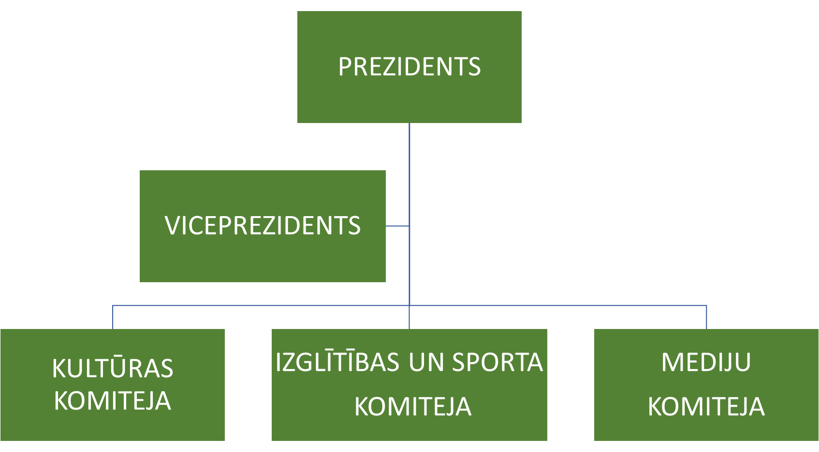
SP struktūra
Katrs, no struktūrā redzamajiem, ir koordinators.

Slide 4
(koordinators)
Ārējie sakari, kontakti, komunikācija
Informācijas ieguve, plūsma/aprite
Svarīgāko lēmumu paziņošana
Sanāksmju organizēšana
Akurāti seko līdzi pienākumu izpildei un darbības norisei

Slide 5
(arī koordinators)
«starpnieks»
Pienākumu sadalīšana
Iekšējie kontakti, sakari, komunikācija
Informācijas sagatavošana (piem. soc. tīkleim), nodošana pārējiem

Slide 6
Koordinators = darbu dalīšana
Radošais darbs (plakāti, afišas, ziņojumu dēlis, foto/video) par skolā notiekošajiem pasākumiem.
Informācijas noformēšana, izvietošana soc. tīklos.
Skolas pasākumu organizēšana, to vadīšana;
Pasākumu norises plānošana.
Pasākumu (iekš un ārpus skolas) organizēšana, to vadīšana;
Saiknes uzturēšana, sadarbība ar EKO padomi!!

Slide 7
REGLAMENTS izskaidro…
Kas?
Ko?
Kāpēc?
SP

Slide 8
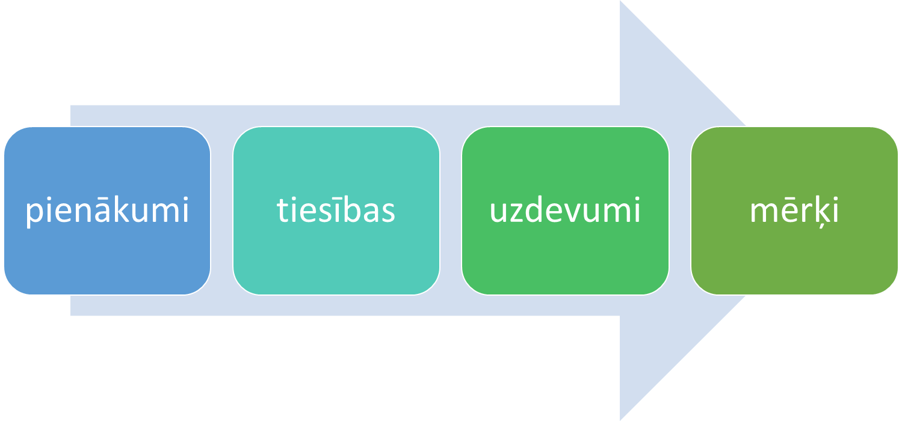
REGLAMENTS izskaidro…

Slide 9
Atziņas SP būtības izpratnei
Prezidents nav boss, bet līderis;
Visi SP biedri ir līderi un visi darītāji;
Viceprezidents ir prezidenta paspārnē (labā roka);
Visi kā viens – visi ir līdzvērtīgi;
SP mērķi ir vairāki, bet visiem (iekš skolas) kopīgi;
SP intereses ir visu skolas skolēnu intereses;
Koordinators ir konkrētu darbu (pienākumu) dalītājs, bet pats arī darītājs;
Reglaments ir oficiāls dokuments;
Viss nav tik briesmīgi kā izklausās. :)

